Slide 1


Eine kurze Einführung in

Slide 2
Was ist ?
Scratch ist eine grafische Programmiersprache
Wurde entwickelt an einer amerikanischen Universität (MIT)
Wir benutzen Scratch um eigene interaktive Geschichten, Animationen und Spiele zu erstellen

Slide 3
Was kann man mit lernen?
Wir lernen kreative Ideen in einfache Programme umzuwandeln
Wir lernen grundlegende Programmierkonzepte kennen, z.B.:
  Variablen
  „Wenn → Dann“ Bedingungen
  Schleifen

Slide 4
Was ist Programmierung?
Programmierung ist die Kunst, Computer tun zu lassen was ich möchte
Ein Computerprogramm besteht aus einer Reihe von Anweisungen um dem Computer zu sagen wie er eine Aufgabe lösen soll
Ein Computerprogramm ist wie ein Rezept
  Eine Reihen von Anweisungen um dem Koch (Computer) zu zeigen wie ein Gericht (Aufgabe) zubereitet werden soll

Slide 5
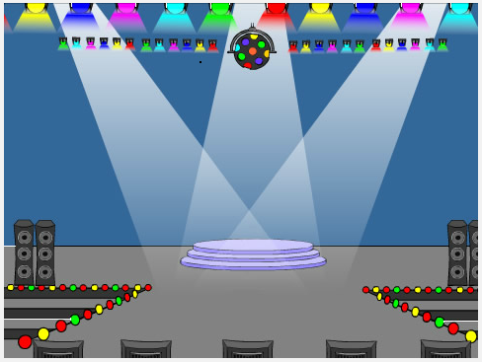
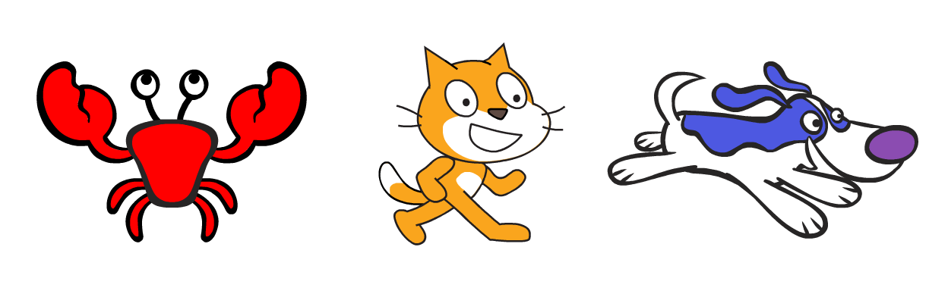
Grundlagen
Ein Scratch Projekt besteht aus einer Bühne und Figuren

Slide 6
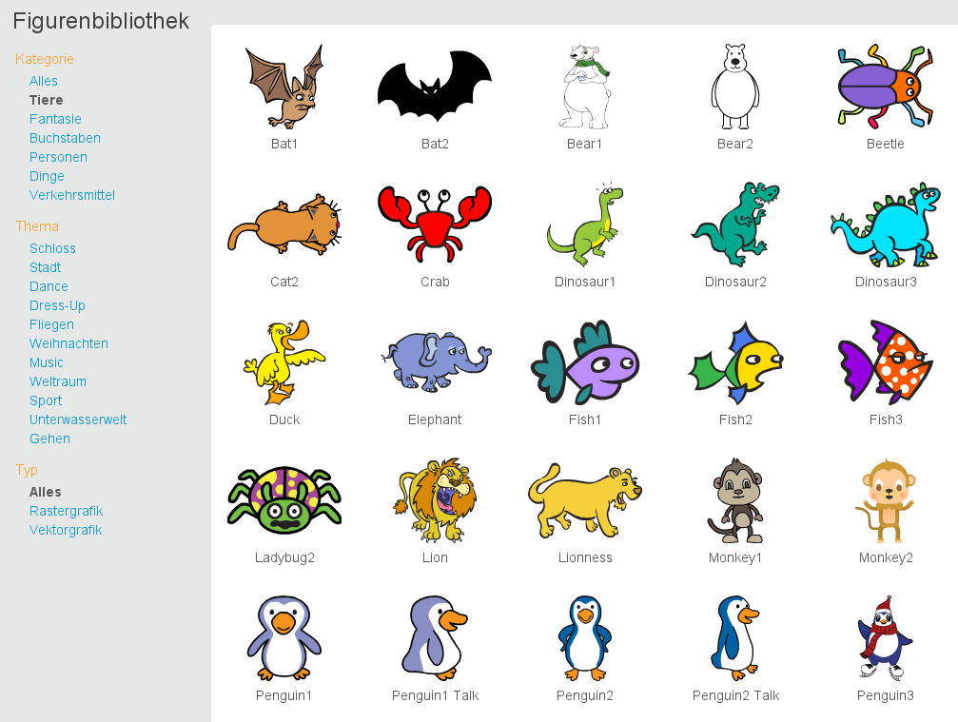
Grundlagen
Figurenbibliothek

Slide 7
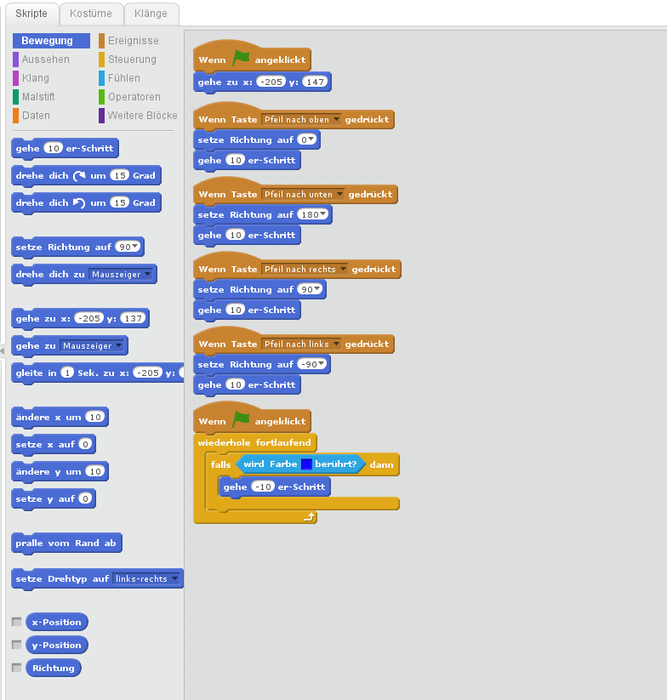
Grundlagen
Script-Fenster

Slide 8
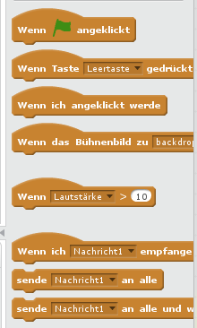
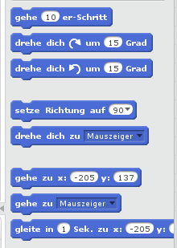
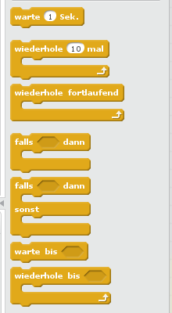
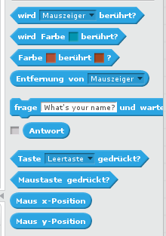
Grundlagen
Blöcke
Ereignisse
Bewegung
Steuerung
Fühlen

Slide 9

Grundlagen
Programm starten und stoppen
  Grüne Flagge → Programm starten
  Rotes Stopschild → Programm stoppen

Slide 10
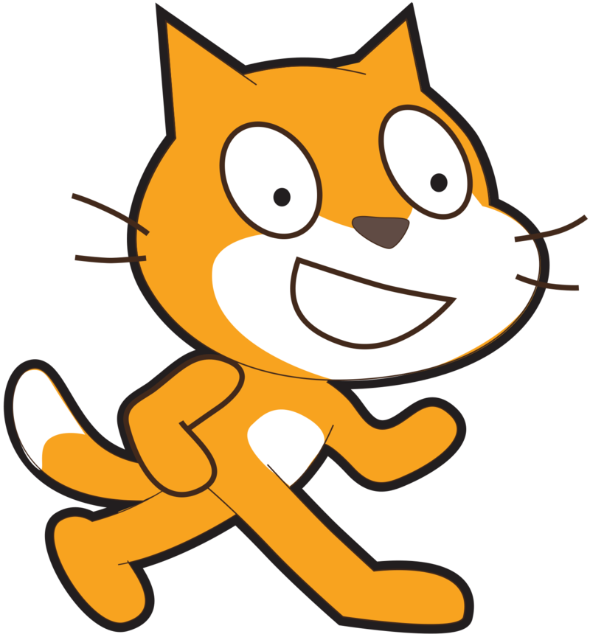
Genug Theorie!
Auf zum ersten eigenen Spiel !

Slide 11
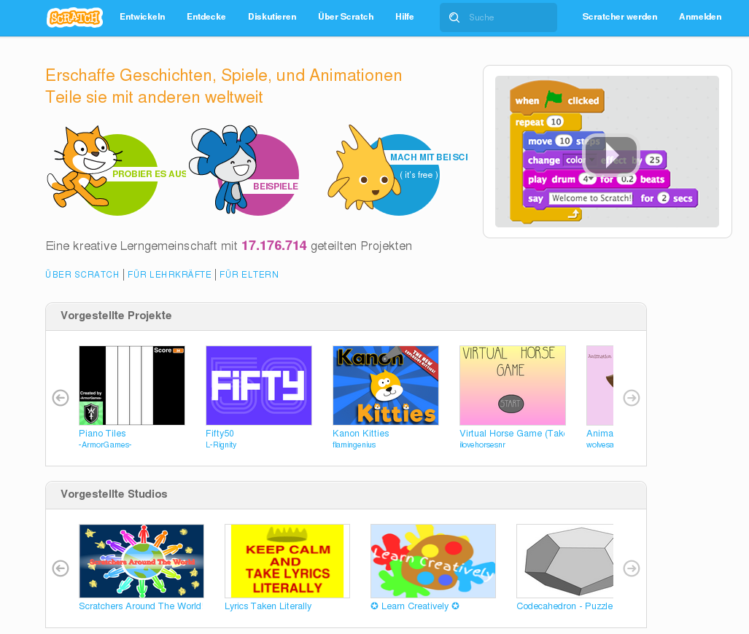

https://scratch.mit.edu/
oder einfach nach „Scratch“ bei Google suchen

